Slide 1
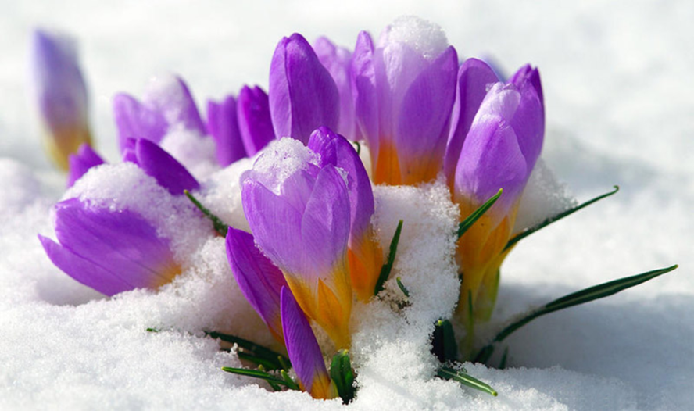
Истинное наслаждение идет изнутри
Стихотворения в защиту жизни

Slide 2
В трехтомнике стихотворений, посвященных наболевшей алкогольно-табачно-наркотической проблеме, подготовленного к печати, помещены стихотворения не только известных мировых поэтических классиков, но и пронзительные стихи наших современников. Читатель здесь найдет известные стихи Демьяна Бедного, Сергея Викулова, Андрея Вознесенского, Владимира Высоцкого, Николая Гумилева, Гавриила Державина, Евгения Евтушенко, Сергея Есенина, Игоря Кобзева, Владимира Маяковского, Николая Некрасова, Роберта Рождественского и других. В сборниках также опубликованы стихи и наших современников: Николая Абрамова из Череповца, Сергея Аникина из Красноярска, Игоря Биндюкова из С.-Петербурга, Николая Дегтярева из Белогорска Амурской области, Николая Зиновьева из Краснодарского края, Бориса Кардаша из Томска, Михаила Козловского из Оренбурга, Павла Кряжевского из Саратовской области, Юрия Ливина из Москвы, Леонида Молокова из Шадринска, Николая Нечволода из Иркутска, Юрия Спиридонова из Киева, Юрия Увакина из Казани и других.

Slide 3
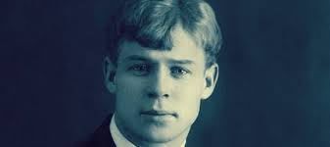
Сергей Александрович Есенин (21 сентября (3 октября) 1895, Константиново, Кузьминская волость, Рязанский уезд, Рязанская губерния — 28 декабря 1925, Ленинград[5], СССР) — великий русский поэт
Друг мой, друг мой,
Я очень и очень болен.
Сам не знаю, откуда взялась эта боль.
То ли ветер свистит
Над пустым и безлюдным полем,
То ль, как рощу в сентябрь,
Осыпает мозги алкоголь

Slide 4
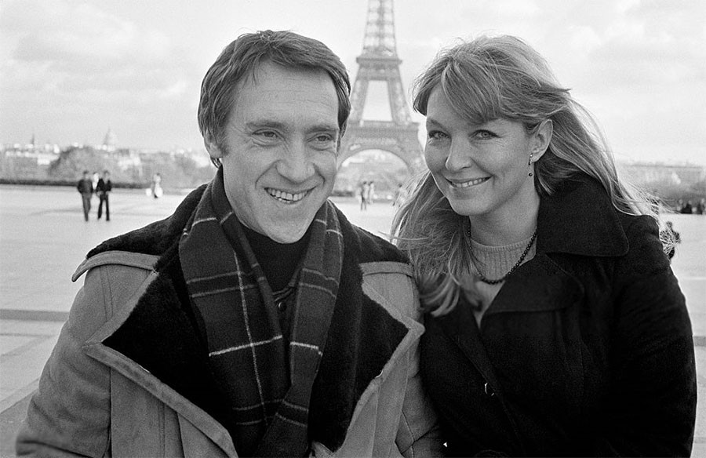
Владимир Семёнович Высоцкий (25 января 1938, Москва — 25 июля 1980, Москва) — советский поэт, актёр театра и кино, автор-исполнитель песен (бард)
И тогда не орды чингизханов,
И не сабель звон, не конский топот, –
Миллиарды выпитых стаканов,
Эту землю грешную затопят

Slide 5
Высоцкий В.С.
Скажи еще спасибо, что живой
Подумаешь – с женой не очень ладно.
Подумаешь – неважно с головой.
Подумаешь – ограбили в парадном.
Скажи еще спасибо, что живой.
Ну что ж такого – мучает саркома.
Ну что ж такого – начался запой.
Ну что ж такого – выгнали из дома.
Скажи еще спасибо, что живой.
Плевать – партнер по покеру дал дуба.
Плевать, что снится ночью домовой.
Плевать – соседи выбили два зуба.
Скажи еще спасибо, что живой.
Да ладно – ну, уснул вчера в опилках.
Да ладно – в челюсть врезали ногой.
Да ладно – потащили на носилках.
Скажи еще спасибо, что живой.
Да, правда – тот, кто хочет, тот и может.
Да, правда – сам виновен, бог со мной!
Да, правда. Но одно меня тревожит –
Кому сказать спасибо, что живой?
1969 год

Slide 6
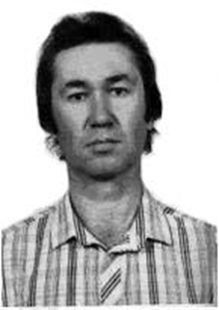
Абрамов Николай Борисович (2 ноября 1958 года – 18 января 2001 года) – русский поэт.
Глушил я «горькую» гранеными стаканами.
Жизнь укорачивал различными дурманами.
Но с некоторых пор я стал совсем не тот,
В моих мозгах произошел переворот.
Уверенно толкал себя к могиле я,
Захлебываясь в сивушном изобилии.
Я с жизнью не дружил, семьей не дорожил,
Чуть руки на себя не наложил.
Но приобщившись к трезвости сознательно,
Я с зельем порываю окончательно.
Да здравствует Шичко!
Мы все до одного
Должны, друзья, молиться за него!

Slide 7
Абрамов Николай Борисович
Я стал ненасытен, мне жизнь не забава.
Жду новых открытий и новых дорог.
Меня не смогла уничтожить отрава.
Я вновь возродился! Я выжил! Я смог!

Slide 8
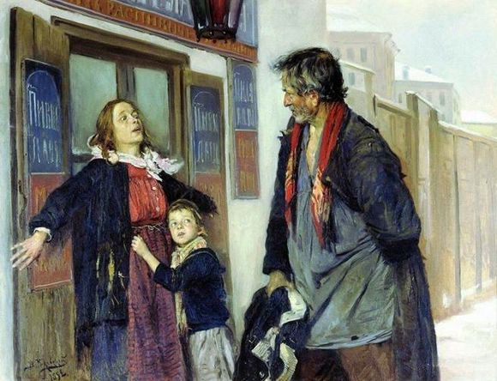
Адрианов Леонид Борисович (р. 1 мая 1941 года) – российский поэт, член Союза писателей России.
Маковский Владимир «Не пущу» (1892 год)

Slide 9
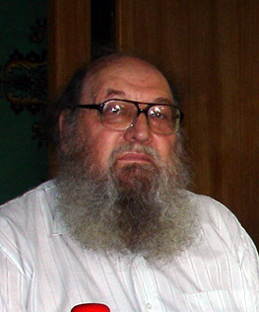
Адрианов Леонид Борисович
Последнее принёс – а тут жена распятьем,
И девочка глядит на пьяного отца.
Душа горит огнём и вырваться проклятьем
Грозит, но он пойдёт до самого конца!
Жену и кулаком конечно можно съездить –
Не преграждай пути! Я муж тебе иль кто?
Вот только дочкин взор мешает куролесить
И не даёт снести последнее пальто.
Жена, слышь, - не пущу! – в дверях шинка глаголет.
В туманной голове вскипает ярость зла.
Она ему – окстись! Ты пропил всё! Доколе?
Ребёнка пожалей – две ночи не спала!
Дом пуст – шаром кати – ни крошки нету хлеба!
Пивная - бездны ад – всё в мире поглотит.
Христом тебя прошу – побойся гнева неба!
...................................................
И тут он нож достал – зарежу! Пропусти! (2 марта 2011 года)

Slide 10
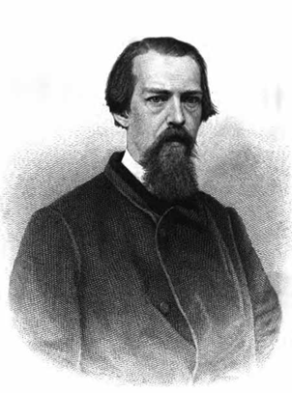
Алмазов Борис Николаевич – (27 октября [8 ноября] 1827 года — 3 [15] апреля 1876 года) — русский поэт-пародист.
Есть в мире много сил великих,
Благих и кротких, злых и диких.
И каждой власть своя дана.
Но есть одна,
И нет ей равной,—
То сила влаги своенравной.
То сила страшная вина...

Slide 11
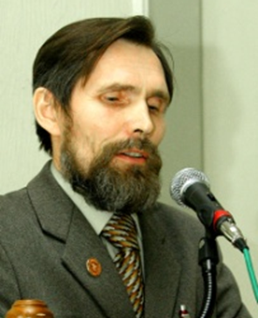
В России русской власти уж не быть. её споили изверги-злодеи. теперь младенец просит пиво пить. в России русским уж никто не верит быть или пить? - не мучает вопрос. к чему стране словесный сей понос?
Аникин Сергей Сергеевич (р. 9 июня 1959 года) – кандидат педагогических наук, председатель Красноярского регионального общественного движения "Трезвая Сибирь"

Slide 12
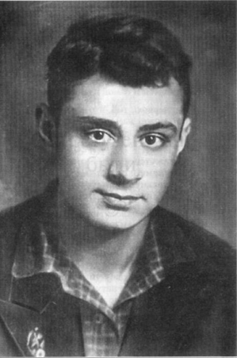
Асадов Эдуард Аркадьевич (Арташесович) (7 сентября 1923 года — 21 апреля 2004 года) — советский поэт и прозаик.
Нет, друзья не там, где за столом
Друг за друга тосты возглашают.
Дружба там, где заслонят плечом,
Где последним делятся рублем
И в любых невзгодах выручают.

Slide 13
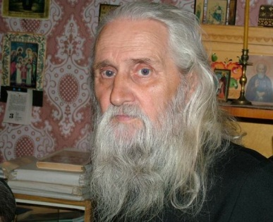
Афанасьев Виктор Владимирович (20 мая 1932 года - 5 марта 2015 года) - российский поэт, прозаик, литературовед, церковный писатель, член Союза писателей СССР
Пьянейте единства духом.
Не пейте хмельного вина.
По разным проверенным слухам
Бог алчущих - сам Сатана.

Slide 14
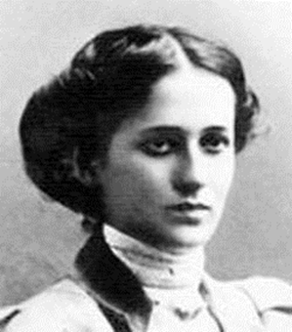
Ахматова Анна Андреевна (11 [23] июня 1889 года — 5 марта 1966 года) — русская поэтесса.
Все мы бражники здесь, блудницы,
Как невесело вместе нам!
На стенах цветы и птицы
Томятся по облакам.
Ты куришь черную трубку,
Так странен дымок над ней.
Я надела узкую юбку,
Чтоб казаться еще стройней.
Навсегда забиты окошки:
Что там, изморозь или гроза?
На глаза осторожной кошки
Похожи твои глаза.
О, как сердце мое тоскует!
Не смертного ль часа жду?
А та, что сейчас танцует,
Непременно будет в аду.

Slide 15
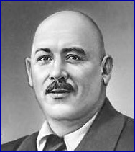
Бедный Демьян (настоящее имя Ефим Алексеевич Придворов) (1 [13] апреля 1883 года — 25 мая 1945 года) — русский советский писатель, поэт.
Аль не читал ты приказов на стене?
О пьяницах и о войне?
Вино выливать велено,
А пьяных, сколько задержат, столько будет расстреляно!
1918 год

Slide 16
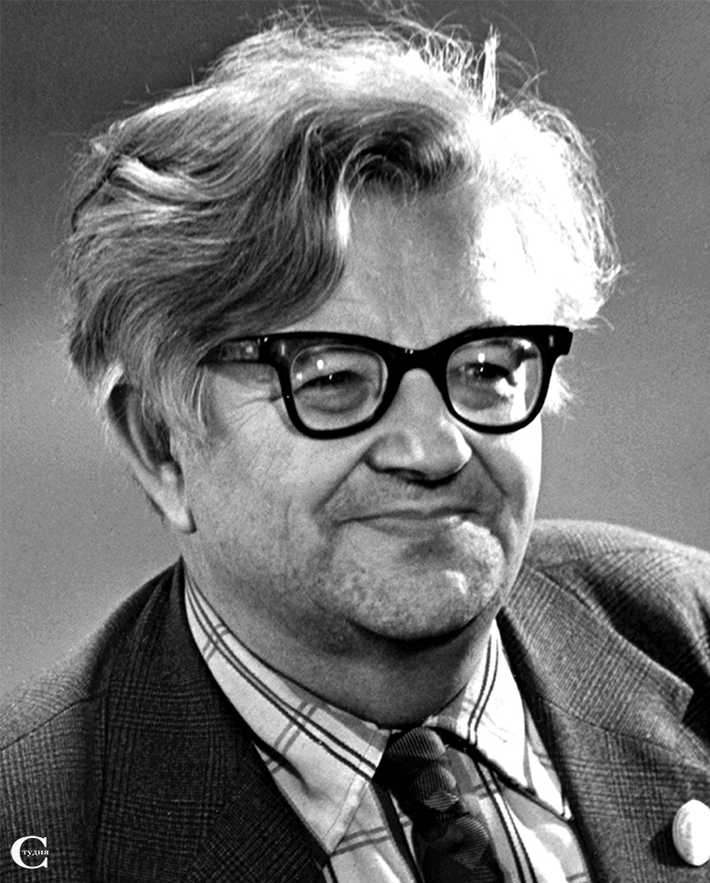
Берестов Валентин Дмитриевич (1 апреля 1928 года — 15 апреля 1998 года) — русский писатель и переводчик.
Пройдоха возгласил, налив рюмашку:
– Я трезвому не верю ни на грош.
У пьяного все мысли нараспашку,
А что задумал трезвый – не поймёшь.
***
Совестливые
Выпьют и покаются,
И снова налакаются.

Slide 17
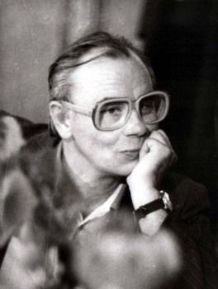
Биндюков Игорь Кузьмич (10 декабря 1938 года – 12 декабря 2003 год) – русский поэт, главный редактор газеты «Трезвый мир» (СПб.).
Мне самому становиться смешно,
Но прошлое, поверь преодолимо
Ну как могло какое-то вино
Пьянить сильнее, чем глаза любимой.
Как мог гореть я в сумрачном огне,
Сжигающем легко и бессердечно.
«In vina veritas!» Да? «Истина в вине»,
Но мы поспорим, истины не вечны.
Я пить хочу улыбку милых губ,
И милых глаз озера голубые.
Я иногда и впрямь бываю глуп,
Люблю тебя… безумно, как Россию.

Slide 18
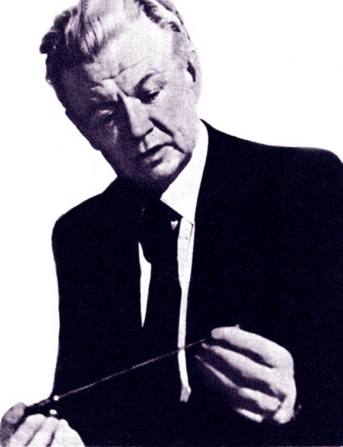
Благов Юрий Николаевич (19 ноября 1913 года — 2003 год) – российский поэт, писатель.
Я бросил во-время курить.
И сам от этого в восторге!
Я, если честно говорить,
Не тороплюсь валяться в морге,
Предоставляя шанс тому,
Кто и сегодня весь в дыму.

Slide 19
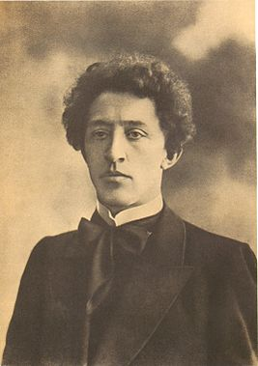
Блок Александр Александрович (16 (28) ноября 1880 года — 7 августа 1921 года) — русский поэт, писатель, публицист
А рядом у соседних столиков
Лакеи сонные торчат,
И пьяницы с глазами кроликов
«In vino veritas!» кричат.
И каждый вечер, в час назначенный,
(Иль это только снится мне?)
Девичий стан, шелками схваченный,
В туманном движется окне.
И медленно, пройдя меж пьяными,
Всегда без спутников, одна,
Дыша духами и туманами,
Она садится у окна.
И веют древними поверьями
Ее упругие шелка,
И шляпа с траурными перьями,
И в кольцах узкая рука.
И странной близостью закованный,
Смотрю за темную вуаль,
И вижу берег очарованный
И очарованную даль.

Slide 20
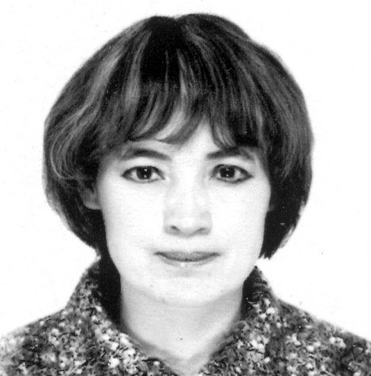
Болтачева Надежда Станиславовна (р. 26 декабря 1966 года) – российская поэтесса.
В истории примеров – тьма!
Война, зачем она нужна,
К чему ракеты, танки, пушки…
Ведь больше пользы от чекушки.
Народ легко завоевать,
Им чаще нужно наливать…
Да, это сила – алкоголь!
Ученым головная боль.

Slide 21
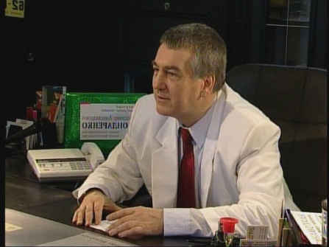
Бондаренко Владимир Александрович (р. 29 июля 1945 года) – кандидат филологических наук, кандидат психологических наук, академик, вице-президент Международной академии трезвости.
Спасу нет от разгула наркотика.
Не щадя, убивает меня
Ядовитая наркоэкзотика -
Принародно, средь бела дня.

Slide 22
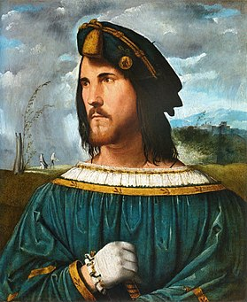
Борджиа Чезаре (Цезарь) (предположительно 1474, 1475 или 1476 годы — 12 марта 1507 года) — политический деятель эпохи Возрождения из испанского рода Борха (Борджиа).
Придя в обитель трезвости весной,
Лишь встав сюда одной ногой,
Я живопись Италии и понял, и вкусил.
Я понял тех, кто мир весь поразил!

Slide 23
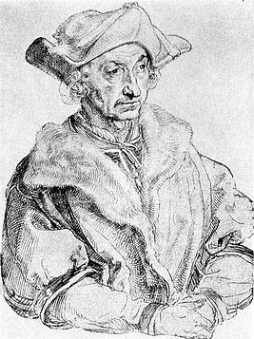
Брант Себастьян (1458 год — 10 мая 1521 года) — немецкий сатирик XV века, автор сатирического произведения «Корабль дураков», прозаик, поэт, юрист.
Все стали бы мудрей вдвойне,
Будь капля мудрости в вине.

Slide 24
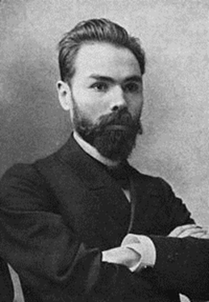
Брюсов Валерий Яковлевич (1 [13] декабря 1873 года— 9 октября 1924 года) — русский поэт, прозаик, драматург
Три женщины, грязные, пьяные,
Обнявшись, идут и шатаются.
Дрожат колокольни туманные,
Кресты у церквей наклоняются.
Заслышавши речи бессвязные,
На хриплые песни похожие,
Смеются извозчики праздные,
Сторонятся грубо прохожие.
Идут они, грязные, пьяные,
Поют свои песни, ругаются...
И горестно церкви туманные
Пред ними крестами склоняются.
27 сентября 1895 года

Slide 25
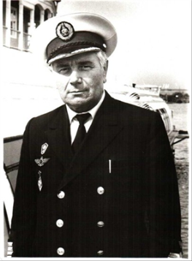
Бузмаков Александр Васильевич (р. 25 марта 1935 года) - российский поэт.
В зубы сунем сигарету,
Шнур бикфордов подожжем,
Что нам стоить будет это -
Мы с ответом подождем.
Никотин, полоний, висмут,
Радиация, свинец –
В легких все у нас повиснет,
Предвещая им конец.
Газ угарный ринет в мозг,
Чтоб убить нейроны...
Что ж ты делаешь с собой,
Человек влюбленный?
Ждет болезней вас букет,
Впрочем это не секрет:
Раздражительность, бронхит,
Пневмония и гастрит,
Рак, склероз, гангрена,
А также эмфизема.
Берегись, курильщик,
Ждет тебя могильщик!

Slide 26
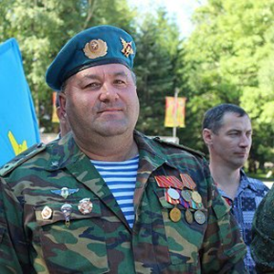
Бунин Александр (р. 2 мая 1965 года) – активист трезвеннического движения в Еврейской автономной области России.
Люди! Вглядитесь, к чему вы идете,
Зачем же Россию мы топим в болоте?
Зачем же пускаем реку из вина?
Ведь в том огромная наша вина.
Дым сигарет – словно трубы завода –
Облаком тянется к небосводу.
Природа гибнет у нас на глазах,
Красивое рушится в пепел и прах.
И плач тех младенцев, зачатых в угаре...
Зачем же такое мученье им дали?
А сколько сирот при живых матерях –
Не высушить слезы у них на глазах...

Slide 27
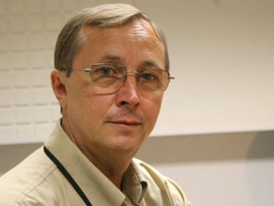
Бурляев Николай Петрович (р. 3 августа 1946 года) — советский и российский артист театра и кино, кинорежиссёр, Народный артист России (1996), член Союза писателей России, вице-президент Международной академии трезвости.
Плетя интригу разрушенья,
Уже который век подряд
Враги гармоньи, дети тленья
«In vino veritas»* кричат.
Чтоб богатырь не смел подняться,
С нечистой силой расквитаться
И с мировым сразиться злом,
Россию залили вином.

Slide 28
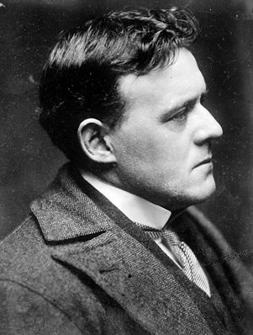
Беллок Джозеф Хилэр Пьер Рене (27 июля 1870 года — 16 июля 1953 года) - английский писатель и историк.
Консерваторы, что долго были в силе,
Женщин, карты и вино превозносили.
Победив их, лейбористы все равно
Превозносят женщин, карты и вино.
(Перевод с английского С. Маршака и В. Васильева)

Slide 29
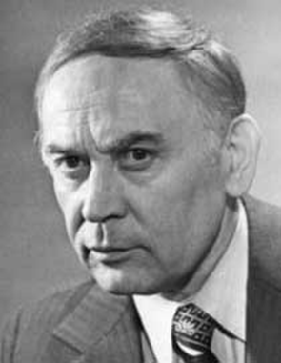
Викулов Сергей Васильевич (13 сентября 1922 года — 1 июля 2006 года) — русский советский поэт, активный пропагандист здоровой трезвой жизни.
И внушаем снова дурам мы и дурням, удивленья своего не в силах скрыть:
- Для чего вам голова дана?
Чтоб думать,
А не для того, чтоб ею только пить!

Slide 30
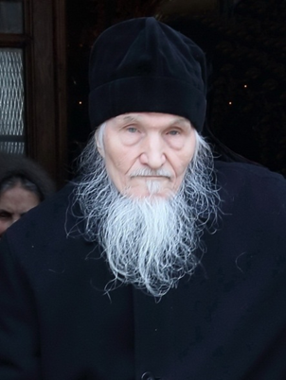
Виссарион Остапенко (19 марта 1924 года - 12 марта 2015 года) - игумен, насельник Троице-Сергиевой Лавры, православный поэт.
Как много страданий приносит
На свете хмельное вино,
И сколько в могилу уносит
В наш век обольщённых оно!
Великий народ погибает
На нашей любимой Руси.
Вино как секирой сшибает
Цвет жизни — любого спроси.

Slide 31
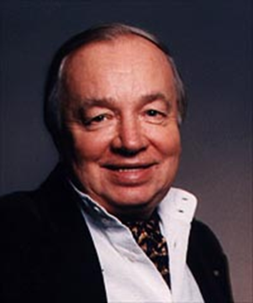
Вознесенский Андрей Андреевич (12 мая 1933 года — 1 июня 2010 года) — советский и российский поэт, публицист.
Человек проснулся трезвый – он не врезал, не дерябнул политуры с гением литературы, с настроенья неважнецкого не набрался под Жванецкого, бормотухи роковой не занюхал рукавом, вышел в путь без "посошка".
Жив пока.
…
Набирает правда силу.
Вся надеждами полна протрезвевшая Россия, ясноглазая страна.

Slide 32
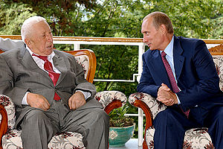
Гамзатов Расул Гамзатович (8 сентября 1923 года — 3 ноября 2003 года) — советский и российский поэт
Прощай вино! На днях я услыхал,
Что, вознесённый в небеса тобою,
Грубил я добрым людям, как нахал,
И - что ужасней - глуп бывал порою!
Как пели мы прекрасно в час ночной!
Но день кошмарной пыткой становился-
Я умирал от боли головной
И – что ужасней от стыда за свинство!
Прощай вино! Теперь пришла пора
Сказать всю правду: страшно опуститься
И за грехи, свершённые вчера,
Не смочь сполна сегодня расплатиться!

Slide 33
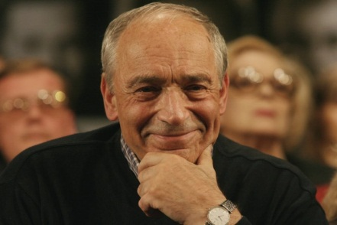
Гафт Валентин Иосифович (р. 2 сентября1935 года) - народный артист РСФСР, автор нескольких книг, в т. ч. – стихов и эпиграмм.
Казакову
Неполноценность Мишу гложет,
Он хочет то, чего не может,
И только после грамм двухсот
Он полноценный идиот.
Все знают Мишу Казакова,
Всегда отца, всегда вдовца.
Начала много в нем мужского,
Но нет мужского в нем конца.

Slide 34
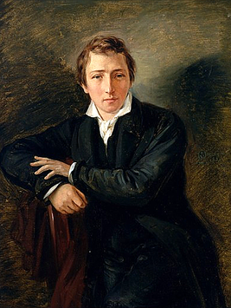
Гейне Генрих (13 декабря 1797 года - 17 февраля 1856 года) - немецкий поэт и прозаик, критик и публицист.
Похмелье
Море счастья омрачив,
Поднялся туман похмелья,
От вчерашнего веселья
Я сегодня еле жив.
Стал полынью сладкий ром,
Помутился мозг горячий,
Визг кошачий, скреб собачий
Мучат сердце с животом.

Slide 35
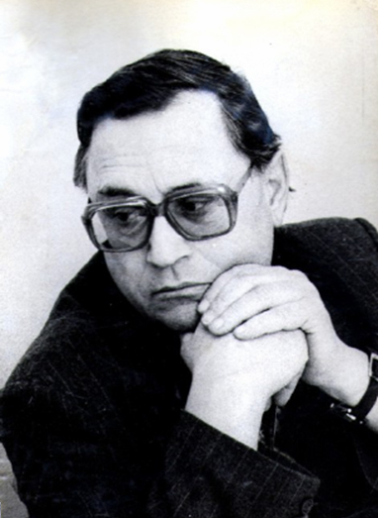
Гилёв Виктор Константинович (30 января 1942 года — 4 января 1995 года) — русский советский писатель.
Лишь только демон суррогата
Меня обнял своим крылом
И мне уже совсем не надо
Сажать деревья, строить дом,
Растить детей, любить, метаться,
Страдать, соперничать с судьбой…
Ведь можно просто опускаться
В сивушный омут с головой.

Slide 36
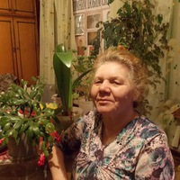
Гордина Нина Ивановна (р. 21 марта 1951 года) – активистка трезвеннического движения в Кировской области, председатель Кировского регионального отделения Союза борьбы за народную трезвость.
Истина не в изреченье
Клоуна или скопца
Истина в предназначенье
Путь свой пройти до конца
Истина в преодоленье
Выпавшей доли лихой.
Истина в каждом мгновенье,
В каждой былинке сухой,
В каждом услышанном звуке,
В каждом увиденном сне.
Истина в счастье и в муке
Нет её только в вине.

Slide 37
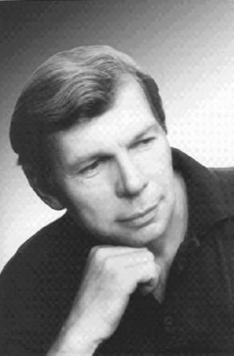
Граков Александр Дмитриевич (р. июнь 1949 года) – российский поэт.
Нет, Гитлер был не просто псих.
На наши нивы глядя, так
Изрек ефрейтор: «Никаких
Прививок! Водка и табак!»
С тех пор прошло немало лет,
Но вижу – торжествует враг!
Не надо «першингов» – ракет,
Все проще – водка и табак!

Slide 38
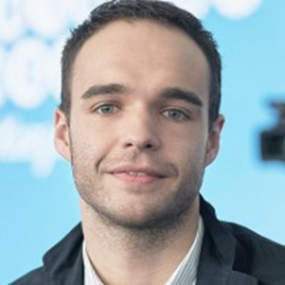
Гребенников Сергей Владимирович (р. 26 октября 1986 года) – активист трезвости в Московской области России.
Пьяный шел - разбил коленку.
Это результат Довженко.
Если стало меньше хамов,
Значит, поработал Жданов.

Slide 39
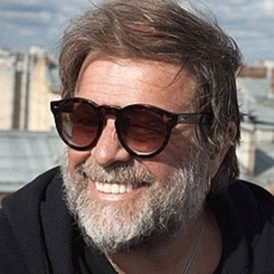
Гребенщиков Борис Борисович (псевдоним — БГ) (р. 27 ноября 1953 года) — российский поэт и музыкант, композитор, певец и гитарист рок-группы «Аквариум»
Рабы реклам, вина и сигарет,
Желудка, языка и гениталий,
Без права выкупа и в общем-то
Почти что без надежд -
Тот, кто не хочет встать, поднимется едва ли.

Slide 40
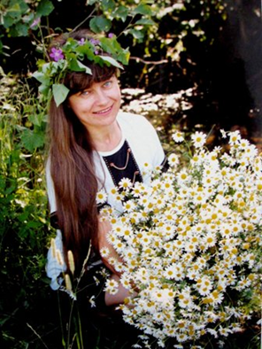
Грибникова Вера Петровна (р. 26 февраля 1959 год) – российская поэтесса, член Союза писателей России.
О, женщина, прозрей и ужаснись,
И откажись от дьявольского зелья.
Спаси дитя своё, себя возвысь,
И в дом вернётся трезвое веселье.
Тебе ль перед бедою пасовать
И заливать вином её причины?
Тебе ли быть воровкой детства, мать,
У собственного крохотного сына?
Взгляни на свой росточек, свой побег –
Беспомощный, доверчивый и кроткий.
Ребёнок. Человечек. Че-ло-век!
Не утопи его в стакане водки.

Slide 41
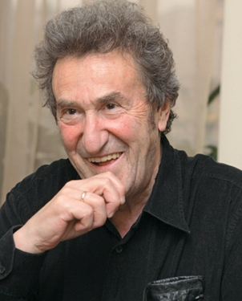
Губерман Игорь Миронович (р. 7 июля 1936 года) — советский и израильский прозаик, поэт, получивший известность благодаря своим язвительным четверостишиям — «гарикам», активный пропагандист «культуропитейства».
Чтоб дети зря себя не тратили ни на мечты, ни на попытки, из всех сосцов отчизны-матери сочатся крепкие «напитки».
Я изо всех душевных сил люблю творения культуры, хотя по пьянке оросил немало уличной скульптуры.

Slide 42
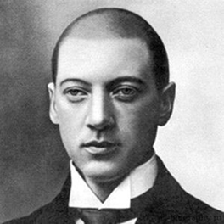
Гумилев Николай Степанович (3 (15) апреля 1886 года – 1921) – русский поэт, прозаик, литературный критик
В библиотеке
О пожелтевшие листы
В стенах вечерних библиόтек.
Когда раздумья так чисты,
А пыль пьянее, чем наркотик!
Мне нынче труден мой урок,
Куда от странной грезы деться,
Я отыскал сейчас цветок
В процессе древнем Жиль де Реца.

Slide 43
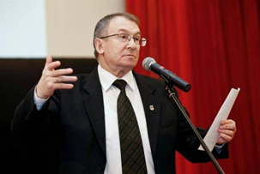
Гусев Евгений Павлович (р. 15 октября 1948 года) — ярославский поэт и прозаик, член Союза писателей России
У шофёра Иванова,
Что возил зерно на ток,
Не марксистская основа:
Пропил серп и молоток!..

Slide 44
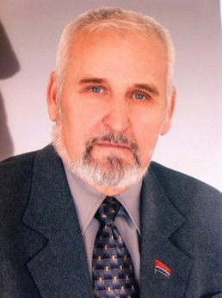
Дегтярев Николай Трифонович (р. 25 января 1947 года) – общественный деятель, академик, член Союза писателей России, вице-президент Международной академии трезвости.
Беда
Мой народ сошёл с ума –
Превратился в населенье.
Балом правит сатана,
И души не слышно пенья.
Совесть спряталась от нас –
Заглушили совесть водкой,
И не слышен Божий глас,
Закусить бы лишь селедкой.

